Slide 1
缺失處理與停留點會驗流程
捷運施工查驗系統（v3 雛型）｜自主檢查表・檢驗停留點・抽查紀錄表
自主檢查表
停留點會驗
抽查紀錄表
缺失單

Slide 2
三張表單、一張缺失單，串成查驗閉環
自主檢查表
停留點會驗申請
抽查紀錄表
缺失單
施工廠商逐項判定 ○ ╳ ╱
兩位簽認後鎖定
☆項目判 ○ 後申請
工務所排定或退回
工務所會驗／隨機抽查
雙方簽認後鎖定
任何 ╳ 都會產生
待改善 → 待複查 → 已結案
施工廠商
系統
捷運局工務所
填寫自主檢查表、拍照
☆停留點判 ○ 後申請會驗
缺失改善後回報（說明＋照片）
會驗時隨同並簽認
簽認後鎖定表單（內容雜湊）
╳ 項目自動建立缺失單
停留點放行前鎖定後續項目
Email 通知、逾時催辦
受理會驗申請：排定或退回
現場填寫抽查紀錄表
判定合格放行或不合格
缺失複查：結案或退回

Slide 3
自主檢查表缺失：簽認後自動建缺失單，複查合格才結案
施工
廠商
逐項檢查
判定 ○ ╳ ╱
有 ╳ 時選擇
缺失複查結果
現場工程師、
授權代表簽認
回報改善完成
說明＋照片
系統
表單鎖定
╳ 項建缺失單
否
已完成改善？
是
捷運局
工務所
缺失複查
否：退回
是
複查合格？
缺失結案
1
送出前先選複查結果
2
簽認時自動建單
3
已改善可直接待複查
表單有 ╳ 時，須選「已完成改善」或「未完成改善」才能簽認。
每個 ╳ 項目各建一張缺失單，改善期限 7 天（參數可調）。
勾「已完成改善」並附改善照片，缺失單直接進入待複查。
Notes:
無 ╳ 項目時，簽認後表單即完成，不產生缺失單。

Slide 4
☆停留點項目判缺失：當下建單，重新會驗合格才解鎖
施工
廠商
☆停留點項目
判定 ╳
現場改善
重新判定 ○
（＋拍照）
申請停留點
會驗
系統
立即建缺失單
後續項目鎖定
缺失單轉為
待複查
缺失自動結案
後續項目解鎖
完成
捷運局
工務所
會驗
填抽查紀錄表
否：不合格
是
會驗合格？
1
判 ╳ 當下就建單
2
放行前後續全部鎖定
3
會驗合格＝完成複查
停留點項目不等簽認，判定 ╳ 時立即建立缺失單。
☆項目未經工務所放行，後面的檢查項目都不能填。
重新判 ○、申請會驗；會驗合格時缺失單自動結案。

Slide 5
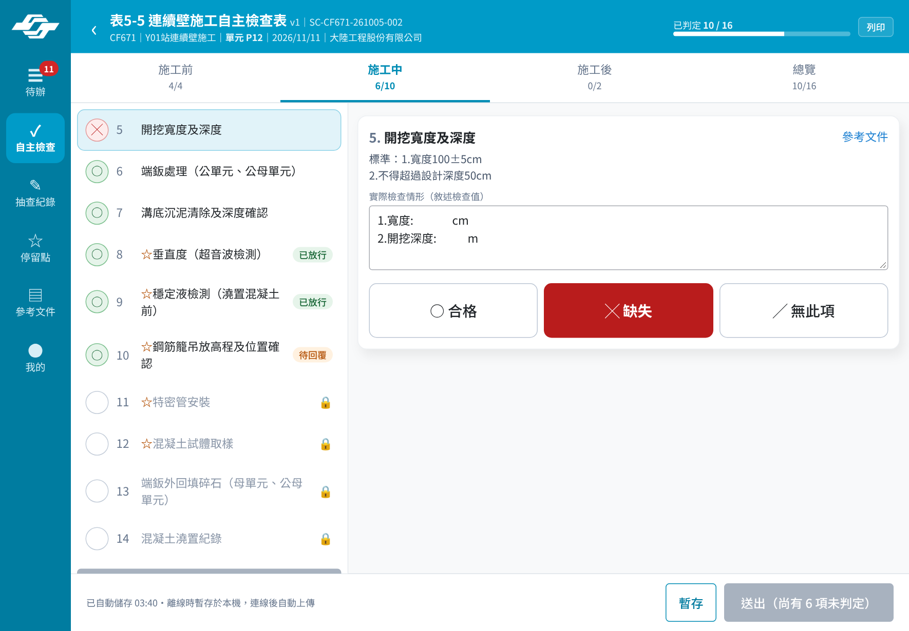
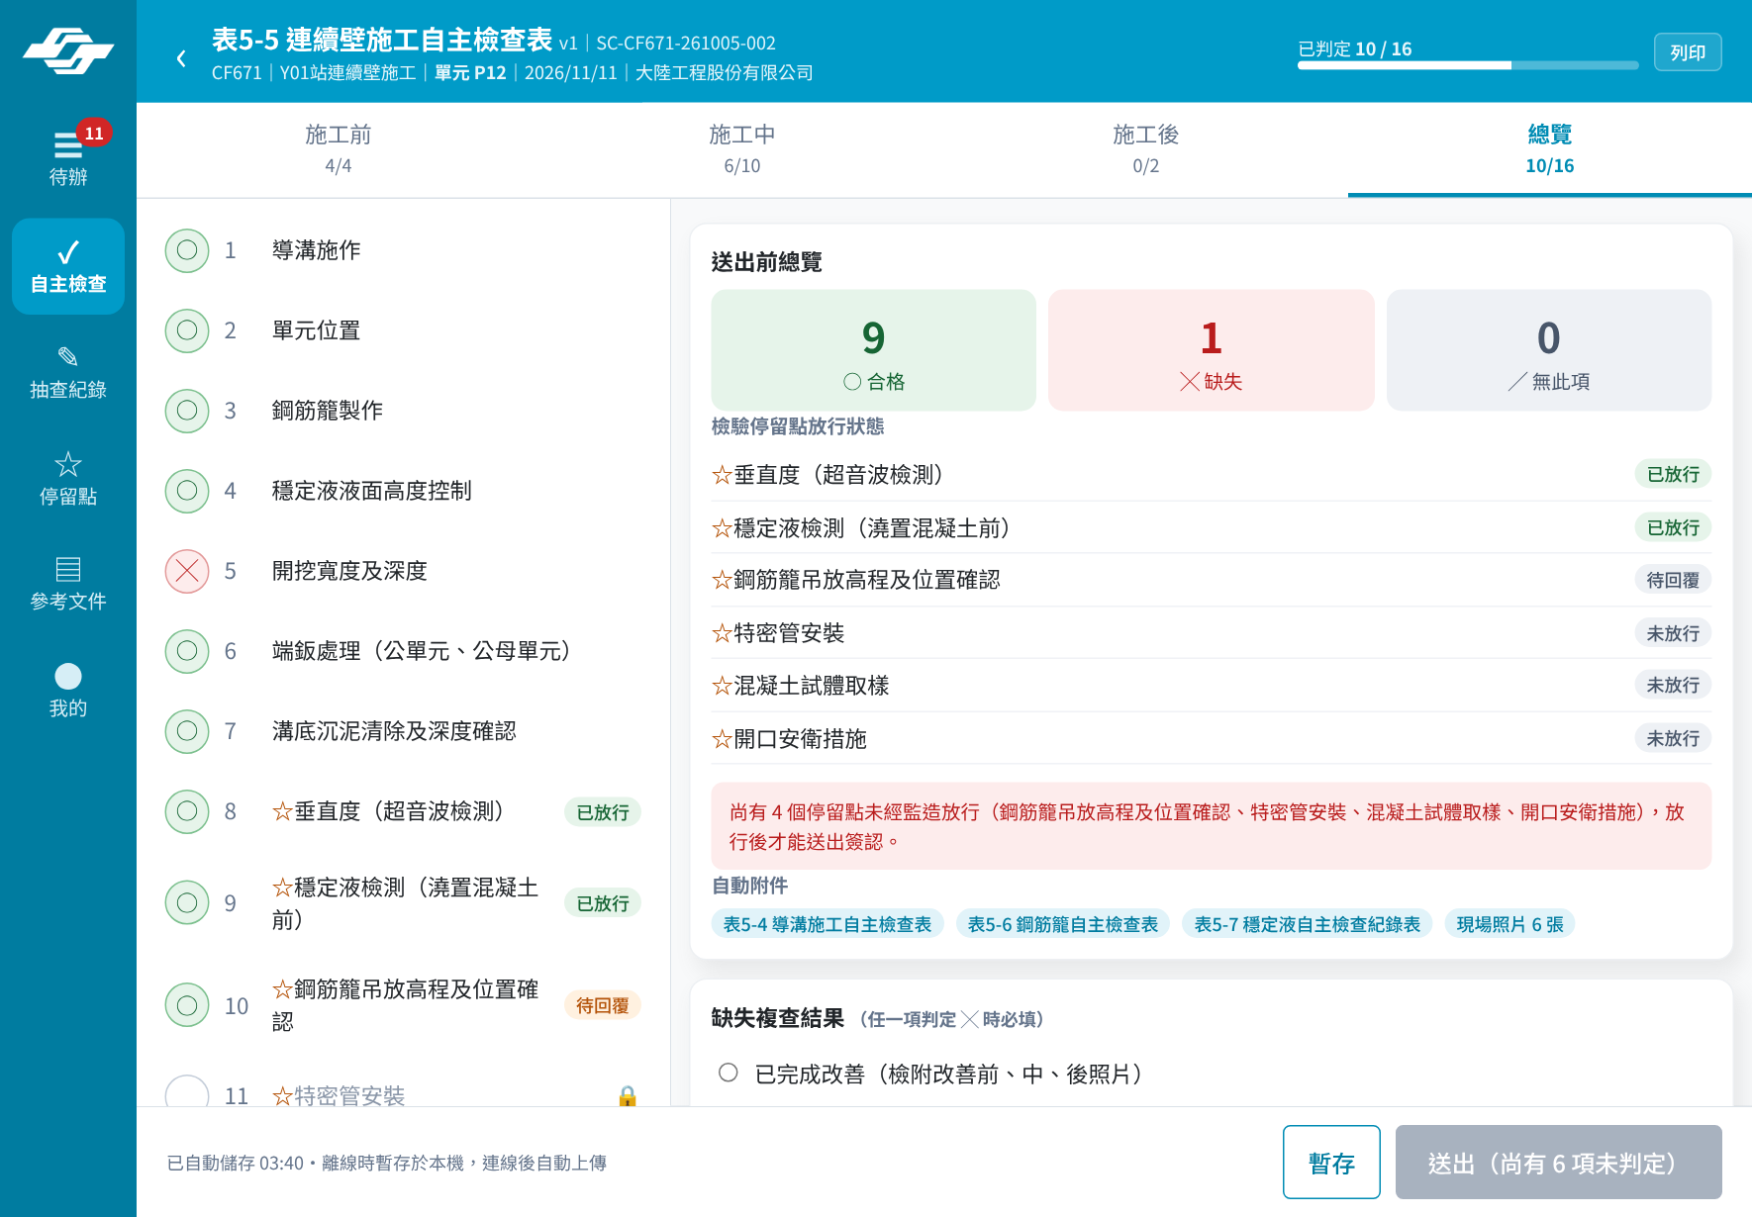
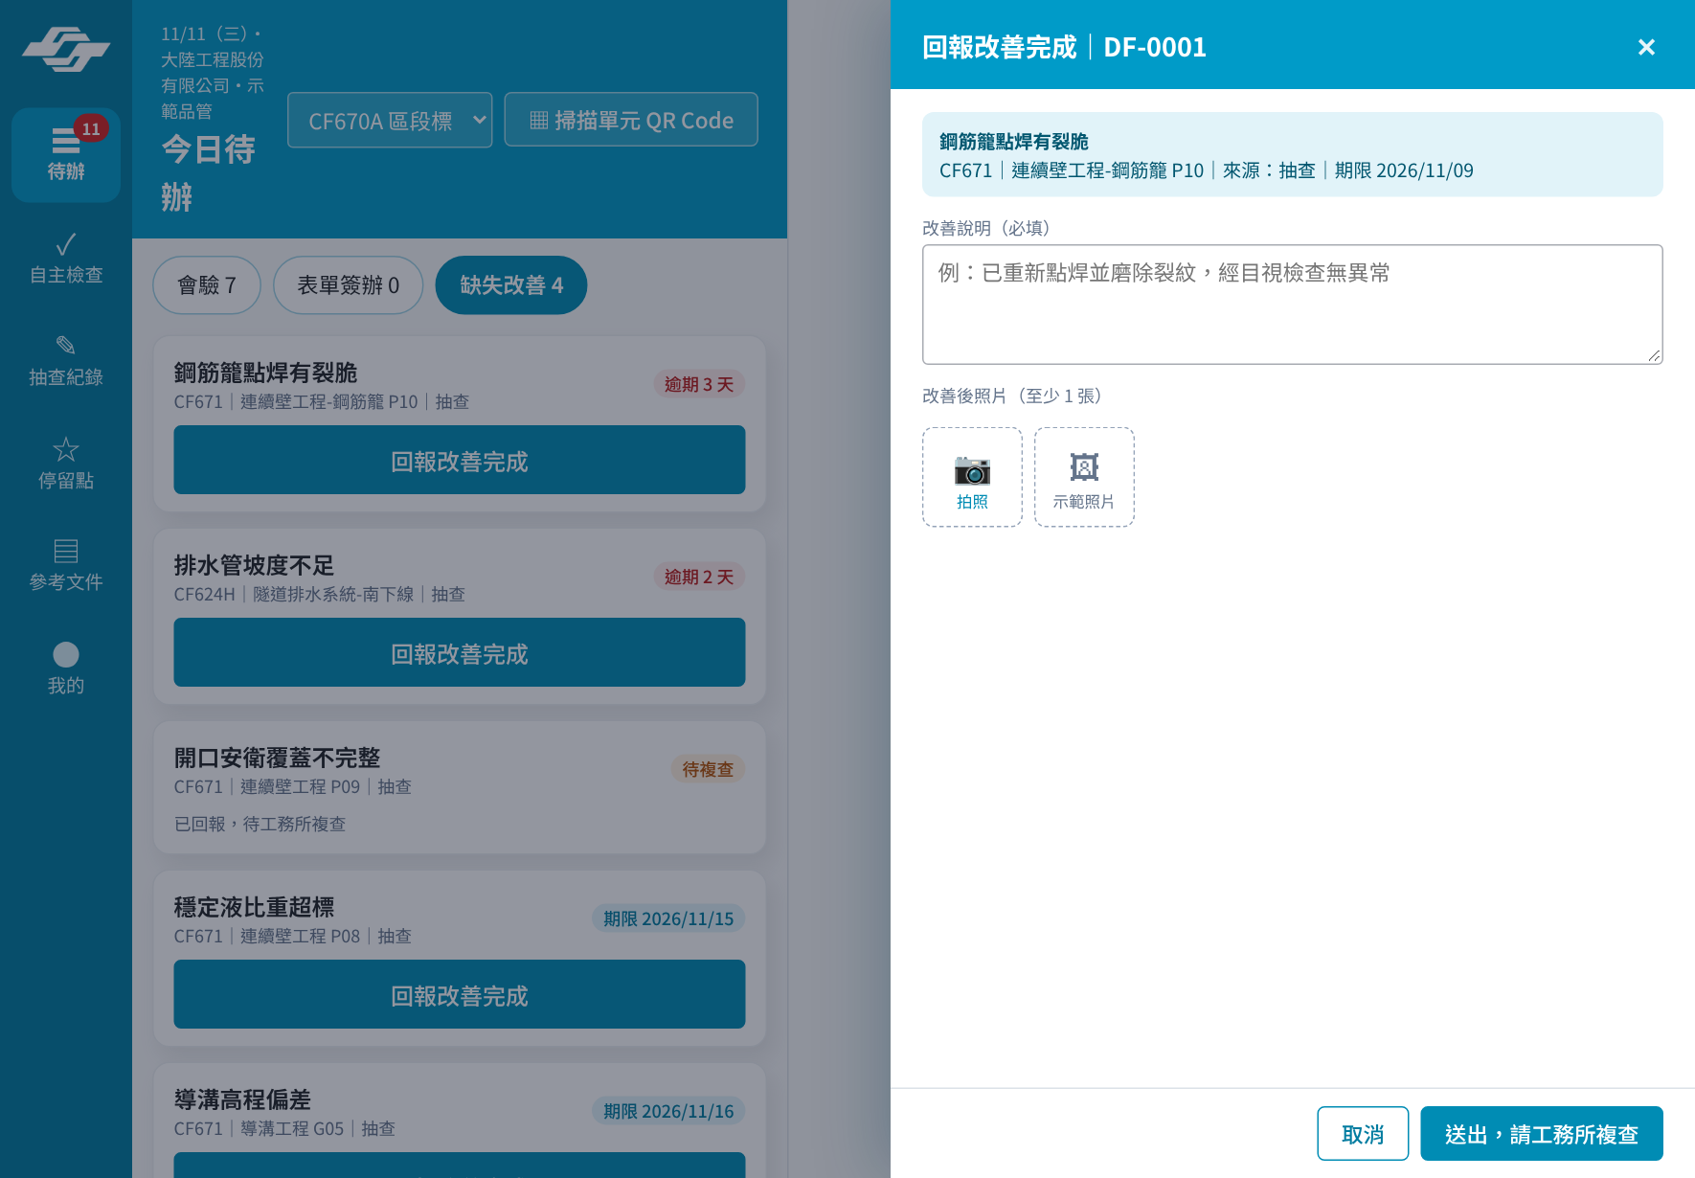
執行畫面：自主檢查表判缺失到回報改善
1
廠商｜逐項判定
2
廠商｜總覽送出
3
廠商｜回報改善
現場作業的自主檢查表：項目判定 ╳ 缺失；文字項目可填實際檢查情形。
總覽頁出現「缺失複查結果」，選已完成改善或未完成改善後才能簽認送出。
待辦的「缺失改善」：填改善說明、附改善後照片，送出後轉待複查。

Slide 6
停留點會驗：廠商申請、工務所受理，再以抽查紀錄表判定
施工
廠商
☆項目判 ○
申請會驗
依原因修正
重新申請
缺失改善後
重新申請會驗
系統
建立申請單
Email 通知
建立抽查紀錄
帶入廠商自檢
否
合格放行
後續項目解鎖
是
合格？
完成
捷運局
工務所
否：退回
排定時間
指派抽查人員
開始會驗
選抽查紀錄表
逐項抽查
判定、拍照
雙方簽認
抽查紀錄鎖定
是
受理？
1
申請要提早 24 小時
2
8 小時內要回覆
3
只看本次會驗項目
距預定會驗不足 24 小時仍可申請，但必須填寫原因。
工務所逾時未回覆，系統寄催辦信並往上通知工務所主任。
該項 ○ 即合格放行、解鎖後續；╳ 即不合格並建缺失單。

Slide 7
停留點如何接到抽查紀錄表
對應關係
1
選表
開始會驗時，列出同分項工程、同單元的線上抽查表，預設選「含對應項目」的那張；PDF 抽查表不可用於會驗。
自主檢查表
（廠商）
抽查紀錄表
（工務所）
2
建立
表單層：抽查表設定「配對自主檢查表」（同分項工程、同單元）
系統建立抽查紀錄並連回申請單與自主檢查表，標記「本次會驗項目」。
檢查項目
永久代碼
抽查項目
記住對應代碼
3
帶入
每個對應項目帶出廠商自檢判定、實際檢查情形與連結表單完成狀態。
項目層：以永久代碼逐項對應，項次重排、改名都不會斷
後台抽查表編輯頁可看到每項「↔ 自主檢查表第 N 項」或「未對應」。
4
回寫
雙方簽認後，結果寫回申請單與自主檢查表的停留點狀態。

Slide 8
會驗的四種例外：退回、改期、取消、逾時
1
退回申請
2
改期
工務所填寫退回原因。停留點回到「未申請」，廠商修正後可重新申請；上次退回原因會顯示在表單上。
已排定的會驗可重新指定時間與抽查人員，通知歷程留下改期紀錄。
3
取消會驗
4
逾時未回覆
「檢驗中」可取消並填原因：未簽認的抽查紀錄草稿作廢，申請回到「已排定」。已簽認者不可取消。
超過 8 小時回覆期限：寄逾時提醒 Email，並往上通知捷運局工務所主任（只通知一次）。

Slide 9
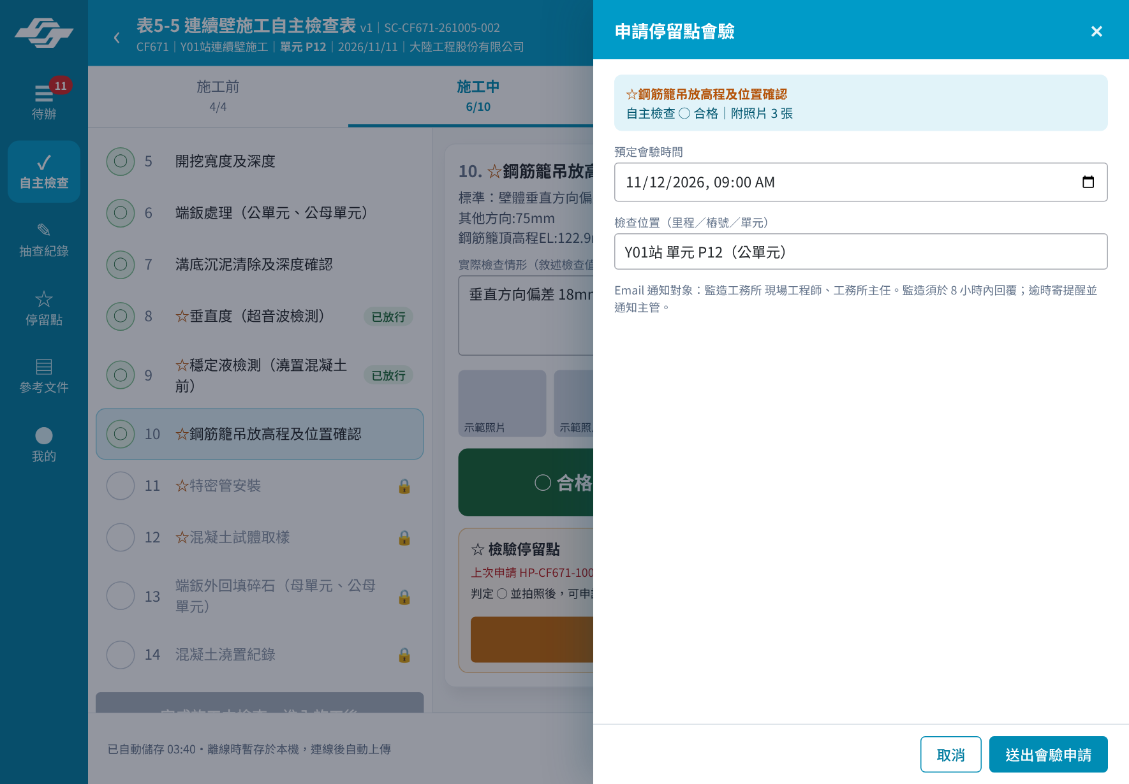
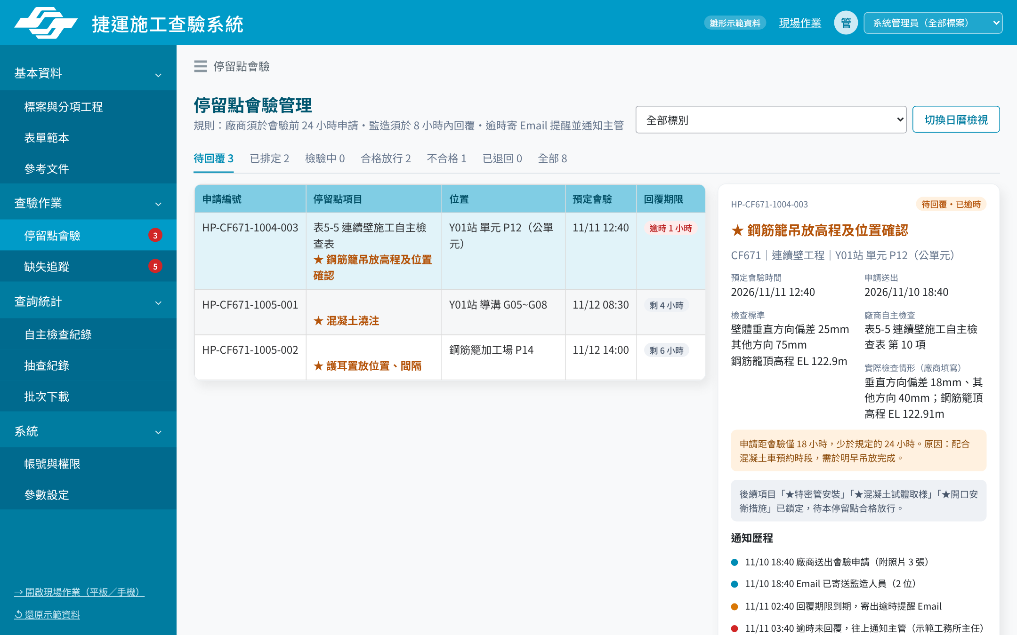
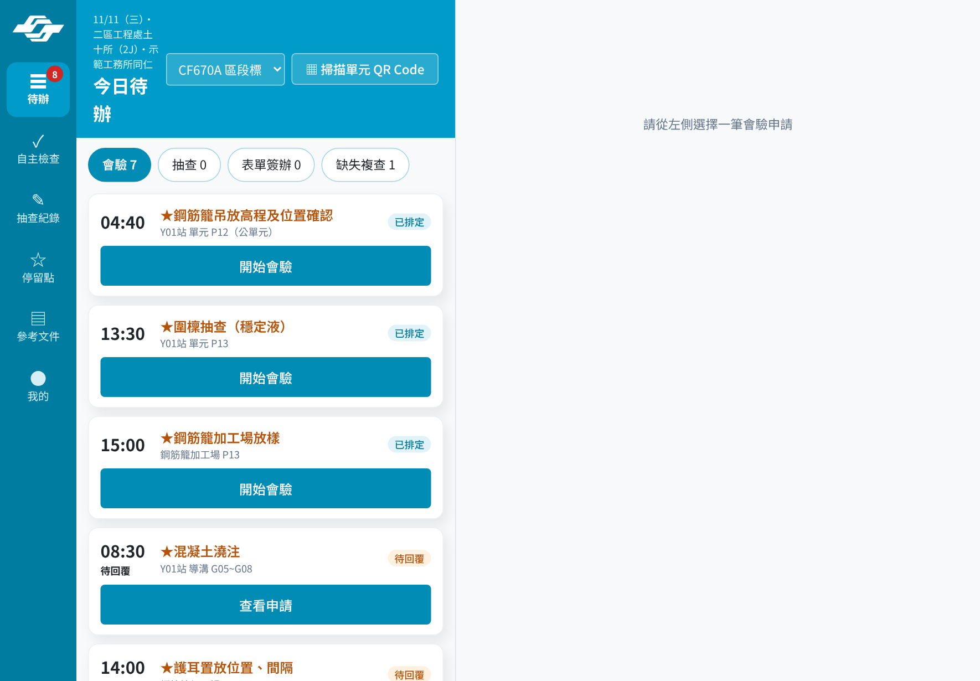
執行畫面：申請會驗到開始會驗
1
廠商｜申請會驗
2
工務所｜受理排定
3
工務所｜開始會驗
☆項目判 ○ 後按「申請會驗」，填預定時間與位置，系統 Email 通知工務所。
後台「停留點會驗管理」：看申請內容與廠商實際檢查情形，確認排定或退回。
現場作業待辦列出已排定的會驗，到場後按「開始會驗」建立抽查紀錄。

Slide 10
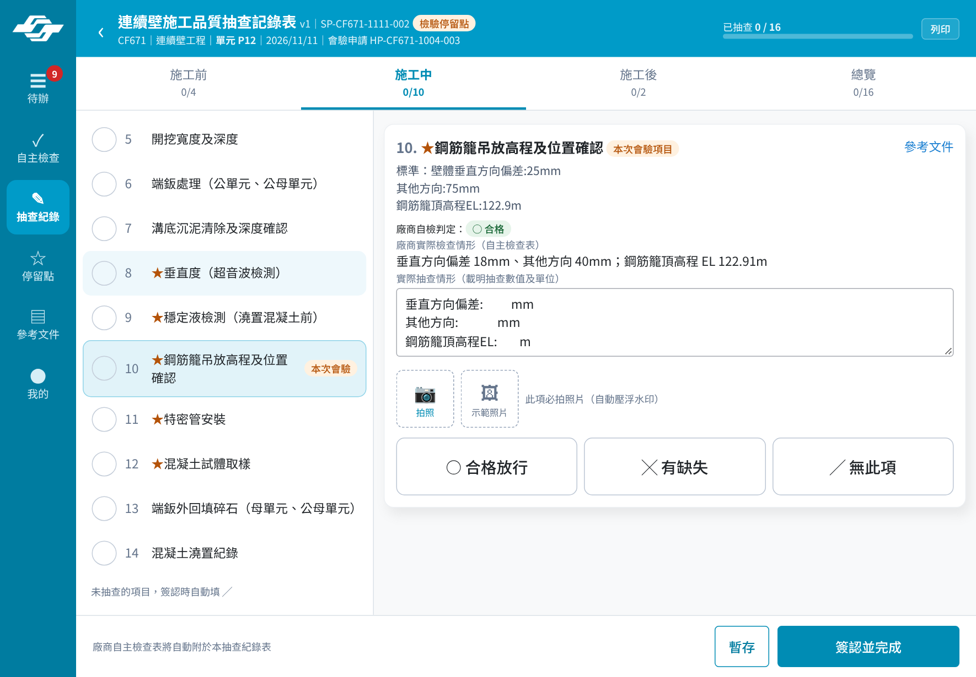
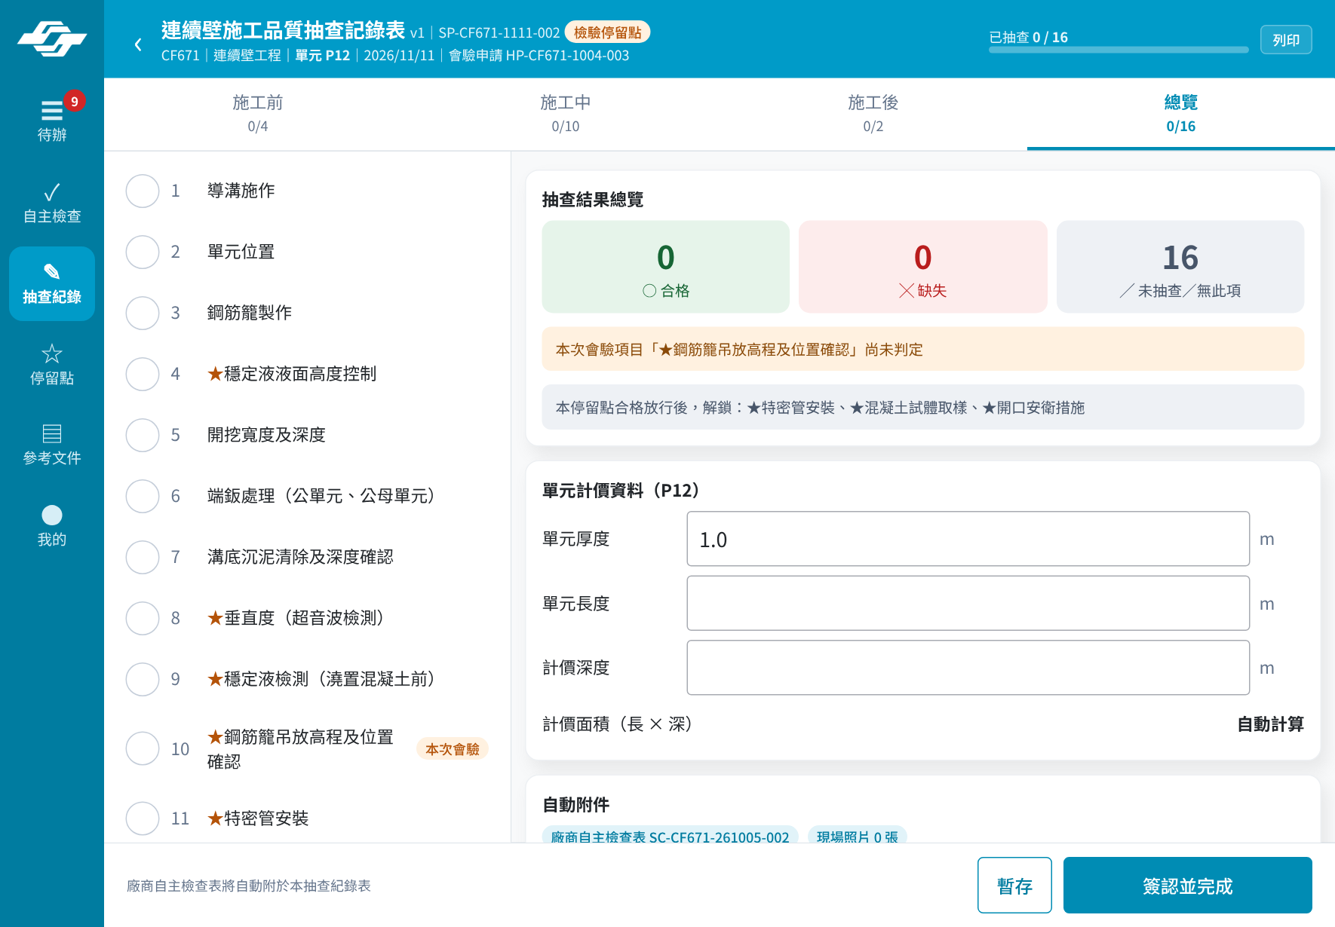
執行畫面：抽查紀錄表帶出廠商自檢內容
1
工務所｜逐項抽查
2
工務所｜簽認完成
標示「本次會驗項目」，並帶出廠商自檢判定與實際檢查情形；抽查人員填實際抽查情形、拍照、判定。
總覽顯示抽查結果、停留點放行後會解鎖的項目與計價資料；雙方簽認後鎖定。

Slide 11
抽查紀錄表缺失：簽認時建單，會驗項目另走重新會驗
施工
廠商
回報改善完成
說明＋照片
系統
每個 ╳ 項
自動建缺失單
否
停留點不合格
後續項目鎖定
是
會驗項目？
轉重新會驗
捷運局
工務所
抽查判定 ╳
（附照片）
雙方簽認
抽查紀錄鎖定
缺失複查
否：退回
是
複查合格？
缺失結案
1
未抽查項目自動記 ╱
2
每個 ╳ 一張缺失單
3
會驗項目 ╳＝不合格
簽認時還沒判定的項目，系統自動填「無此項」。
來源標示為「抽查」，改善期限同樣 7 天。
停留點維持鎖定；廠商改善後重新申請會驗，合格時自動結案。

Slide 12
缺失單只有三個狀態，三種來源
待改善
廠商回報改善
待複查
複查合格
已結案
複查不合格退回
缺失來源 | 建立時機 | 結案方式
自主檢查（一般項目） | 兩位簽認完成時 | 工務所複查合格
自主檢查（☆停留點） | 判定 ╳ 的當下 | 重新會驗合格時自動結案
抽查 | 抽查紀錄表簽認時 | 工務所複查合格；會驗項目可由重新會驗合格自動結案
改善期限預設 7 天；廠商回報須填改善說明並至少附 1 張改善後照片；複查退回須填原因，上次改善紀錄會保留。

Slide 13
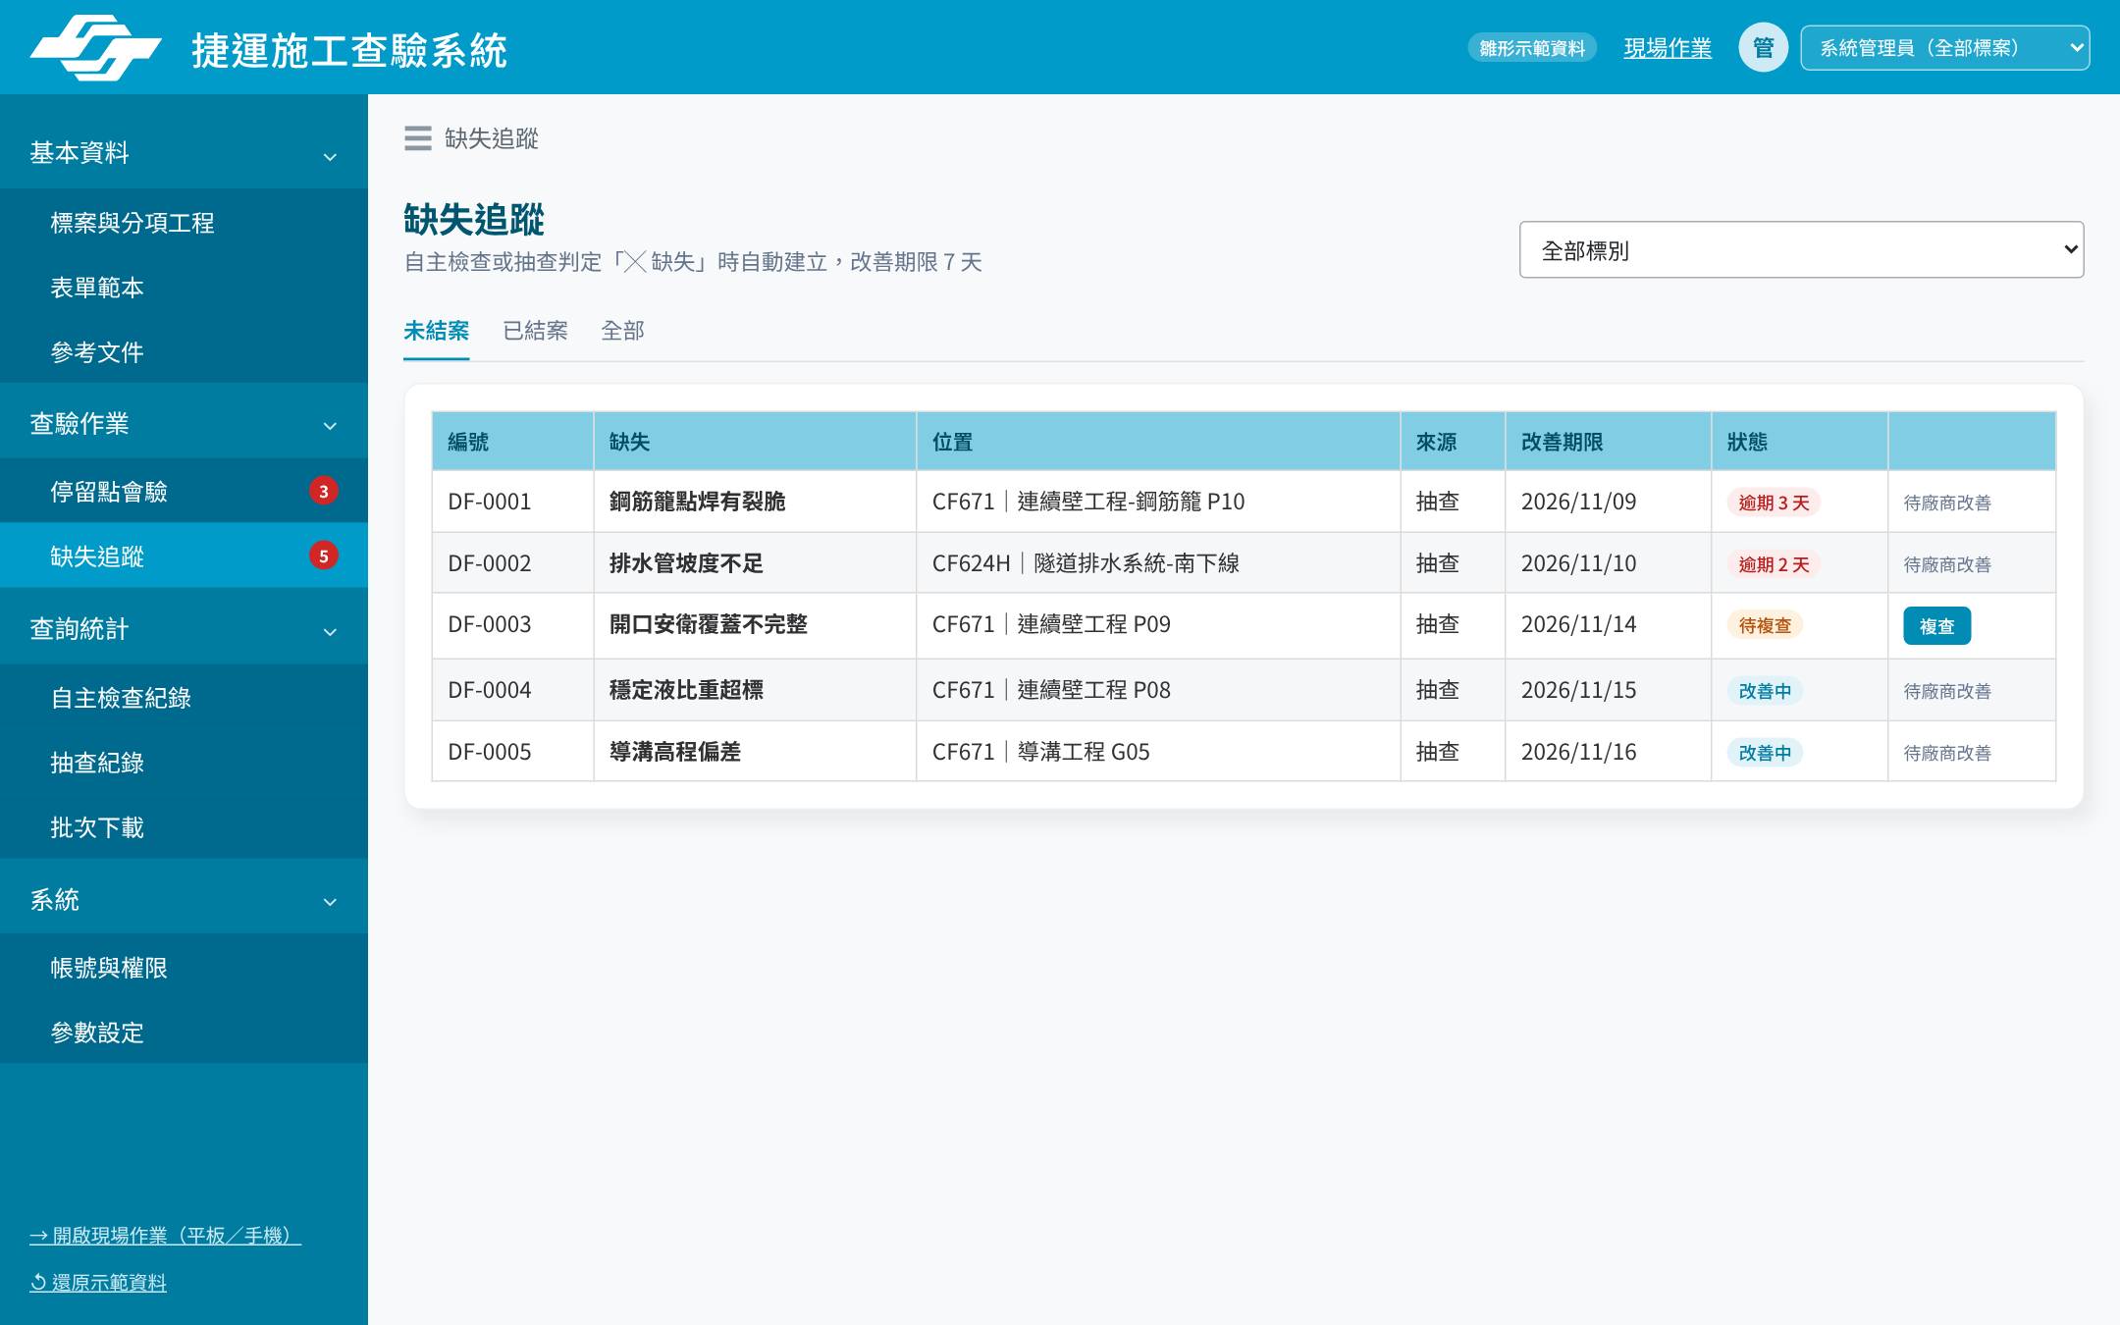
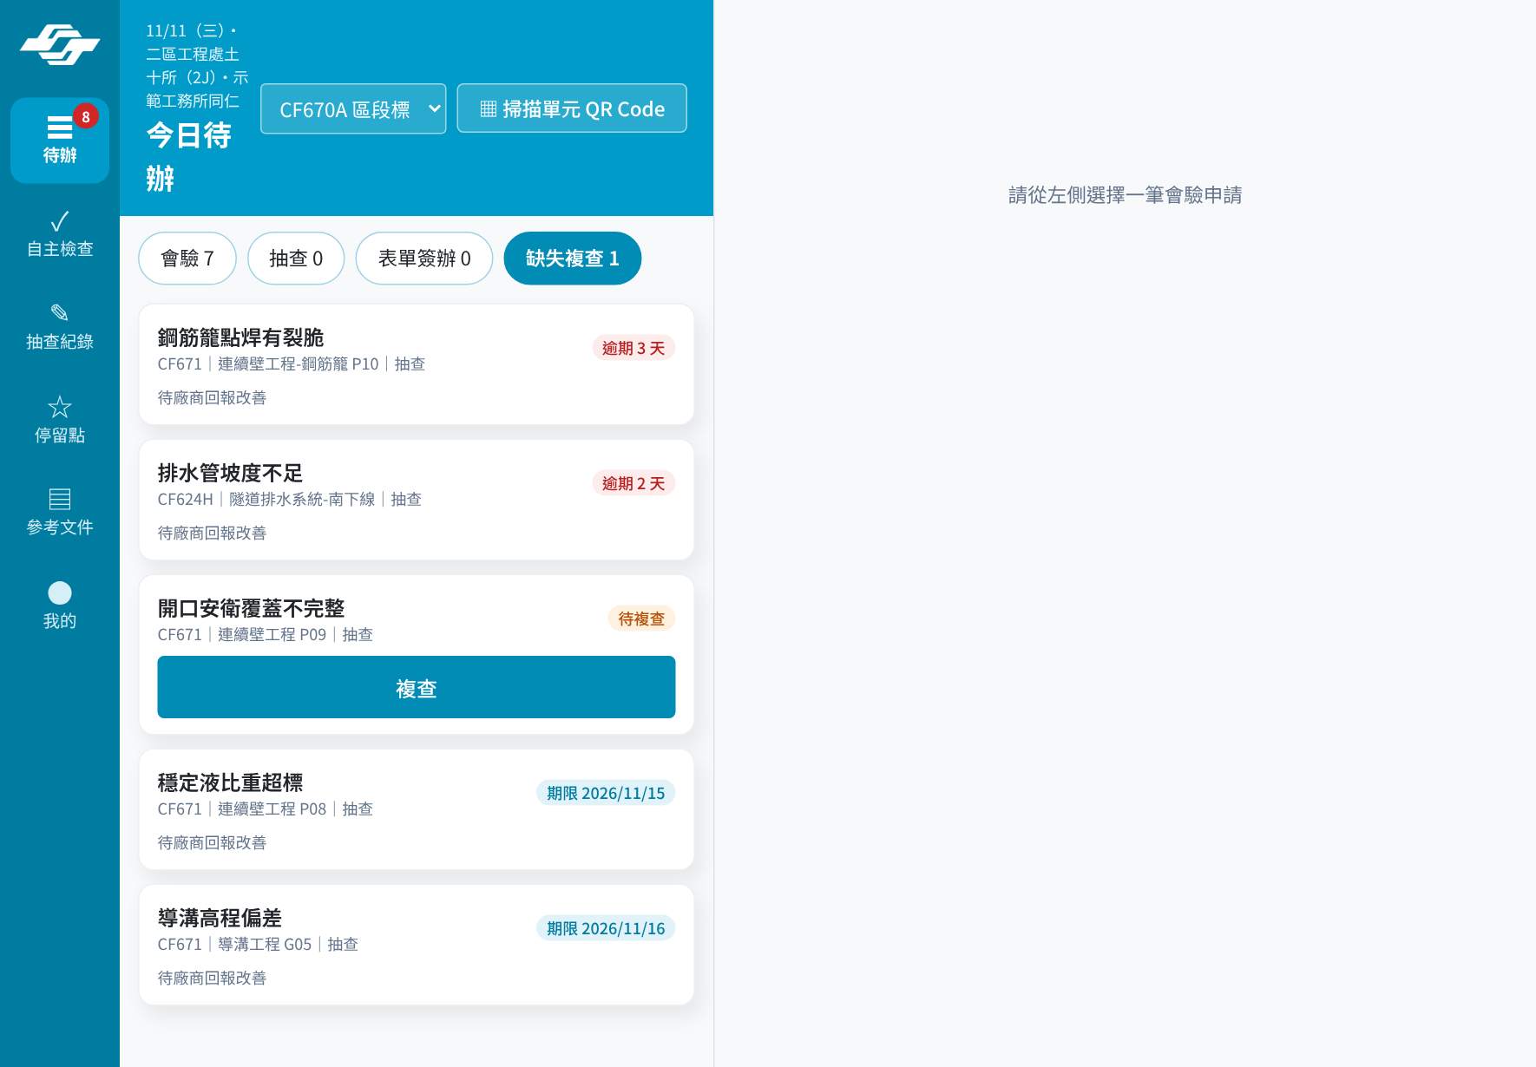
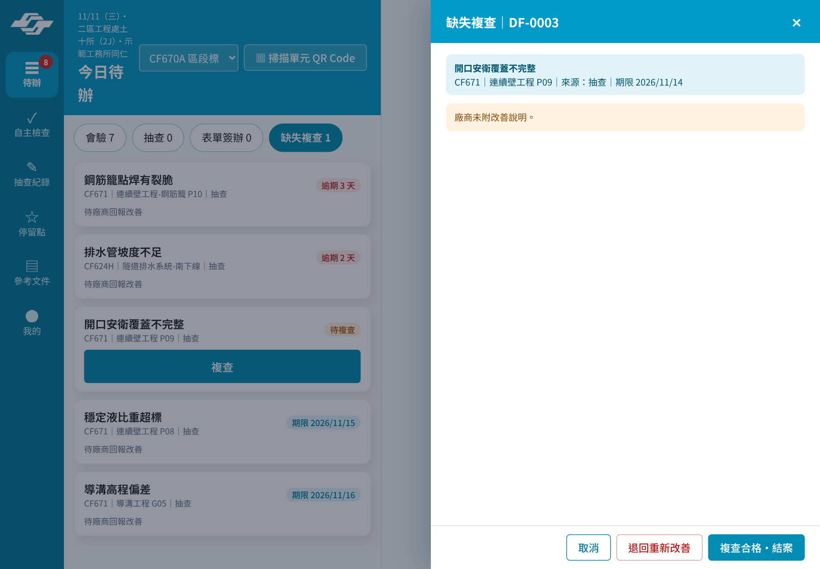
執行畫面：缺失追蹤與複查
1
工務所｜缺失追蹤
2
工務所｜待辦複查
3
工務所｜複查結案
後台「缺失追蹤」列出所有缺失單的來源、改善期限與狀態，逾期以紅色標示。
現場作業待辦的「缺失複查」：廠商已回報的缺失出現「複查」按鈕。
看廠商改善說明與照片，選「複查合格・結案」或「退回重新改善」（須填原因）。

Slide 14
自主檢查表填寫：依階段逐項判定，兩位簽認後鎖定
施工
廠商
新增自主檢查
選標號工項表單
掃 QR 確認位置
填施工圖文號
依階段逐項
判定、拍照
總覽確認
缺失複查結果
現場工程師、
授權代表簽認
系統
全部判定
階段依序解鎖
☆未放行鎖後續
☆項目
表單鎖定
產生內容雜湊
完成
捷運局
工務所
☆停留點會驗
合格放行
1
先確認位置與前置表單
2
階段與停留點把關
3
簽認後不可修改
掃單元 QR Code 確認位置；連結的前置表單沒完成，相關項目不能判 ○。
前一階段全部判定才能填下一階段；☆項目未放行，後續項目鎖定。
現場工程師與工地授權代表手寫簽名，表單鎖定並產生內容雜湊。

Slide 15
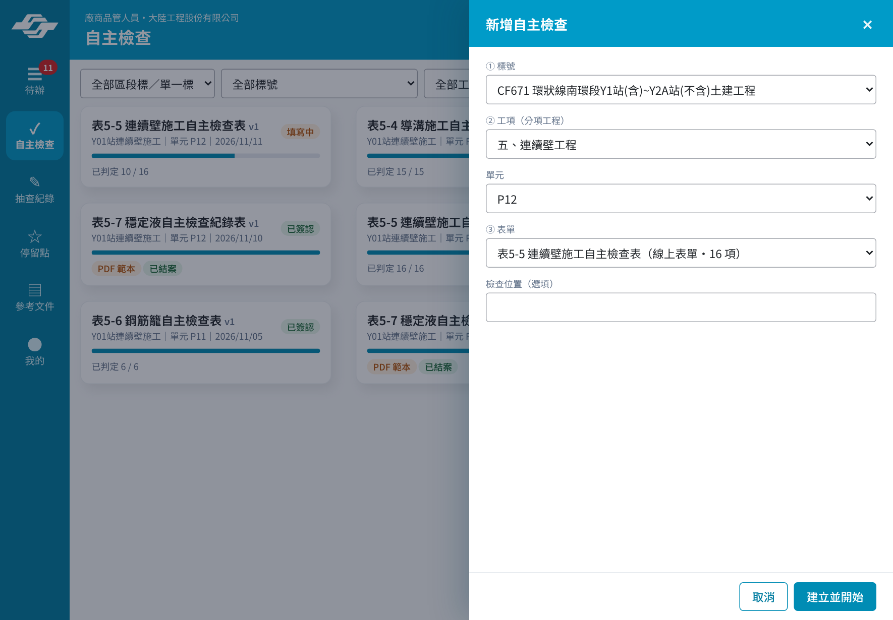
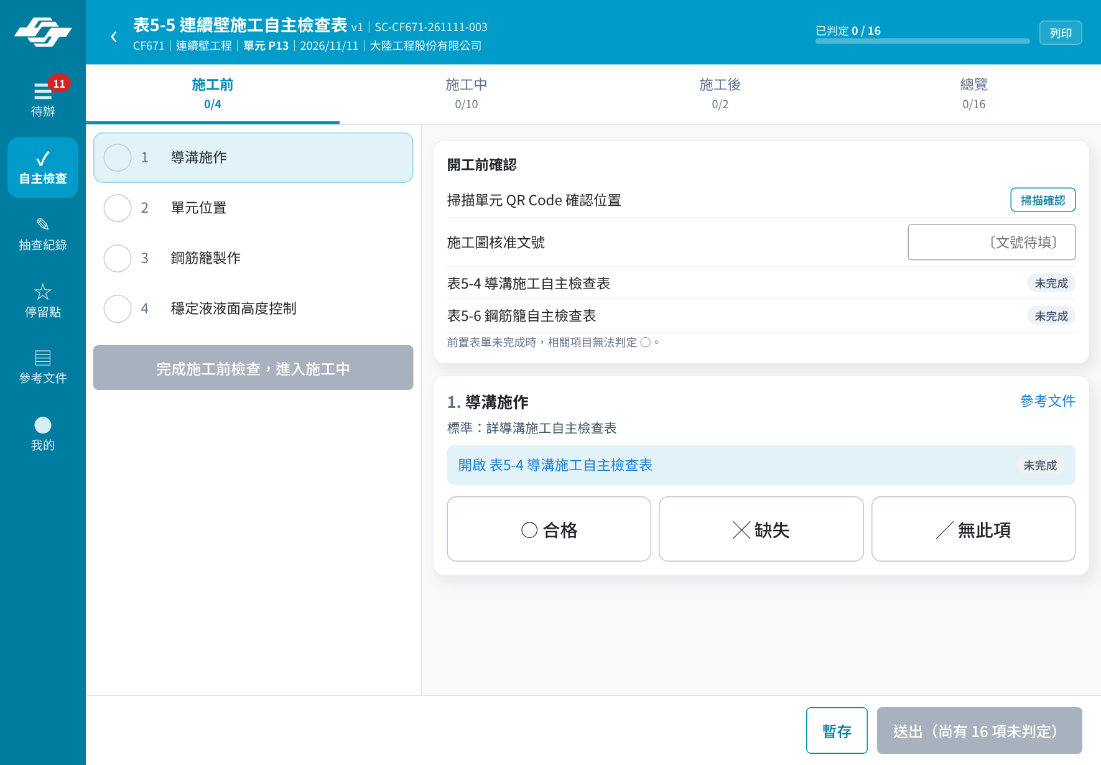
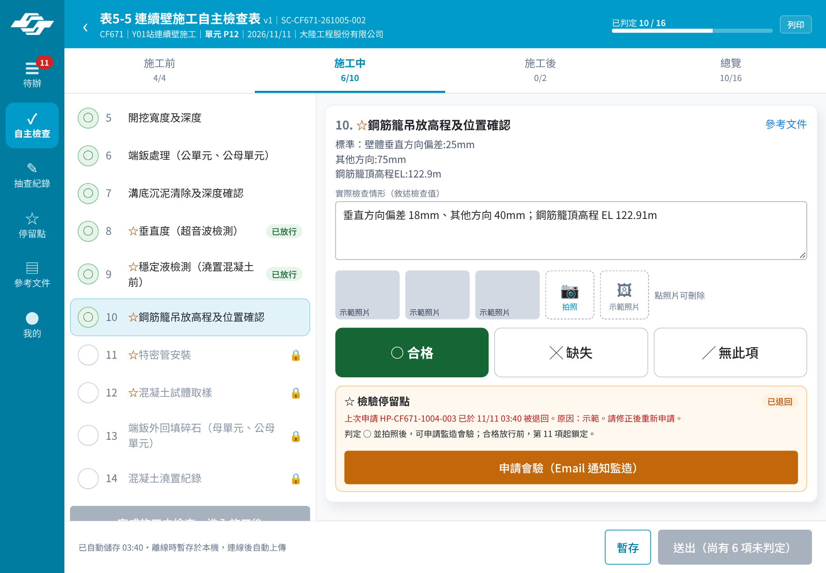
執行畫面：新增自主檢查表到停留點
1
廠商｜新增自主檢查
2
廠商｜開工前確認
3
廠商｜☆停留點
依序選標號、工項、單元與表單；同單元已有填寫中的同一張表會直接開啟。
施工前頁籤先掃 QR 確認位置、填施工圖文號，並完成連結的前置表單。
☆項目判 ○ 並拍照後才能申請會驗；合格放行前，下一項起鎖定。

Slide 16
隨機抽查：工務所主動新增，不經停留點申請
施工
廠商
廠商隨同人員
簽認
系統
建立抽查紀錄
帶入廠商自檢
鎖定；未判定
項目記 ╱
有 ╳？
每個 ╳ 建
缺失單
是
否
轉缺失處理
捷運局
工務所
新增隨機抽查
選標號與表單
逐項抽查
判定、拍照
填計價資料
總覽確認
抽查人員
簽認
完成
1
自動對照廠商自檢
2
不影響停留點
3
╳ 一樣建缺失單
系統帶入同分項工程、同單元最近一份自主檢查表，逐項對照。
隨機抽查不改變停留點狀態，也不會解鎖或鎖定自主檢查表項目。
簽認後每個 ╳ 建一張缺失單，走廠商回報、工務所複查。

Slide 17
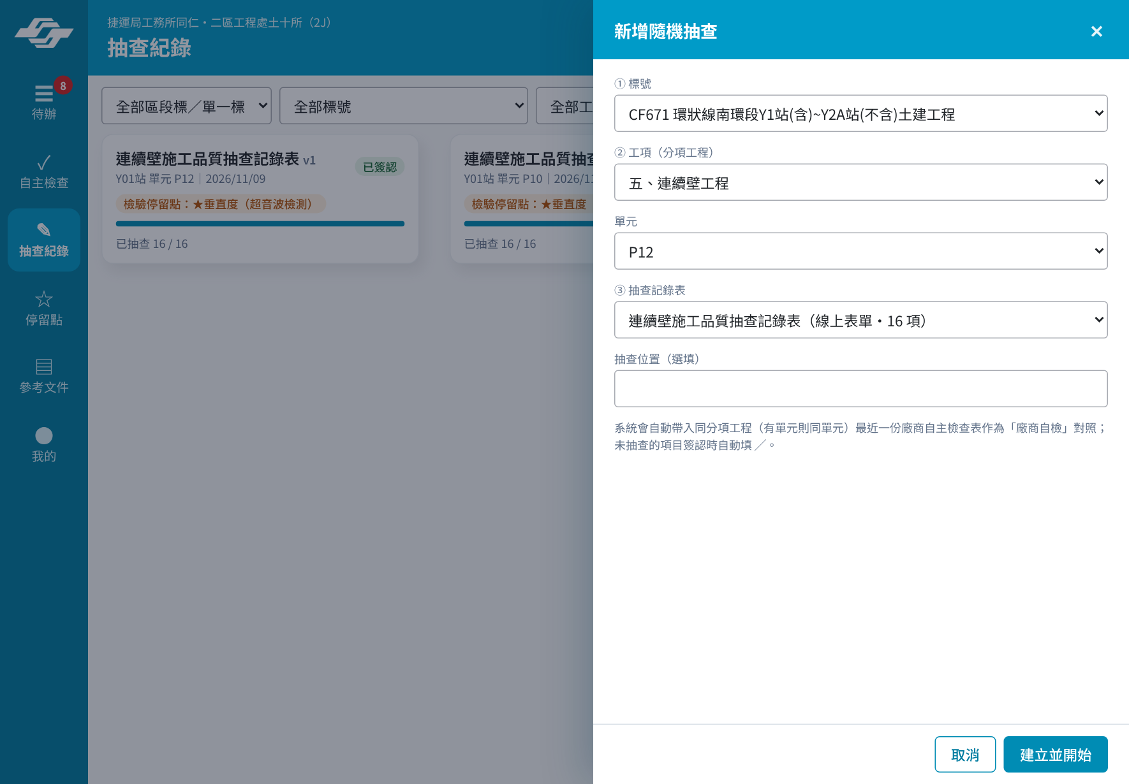
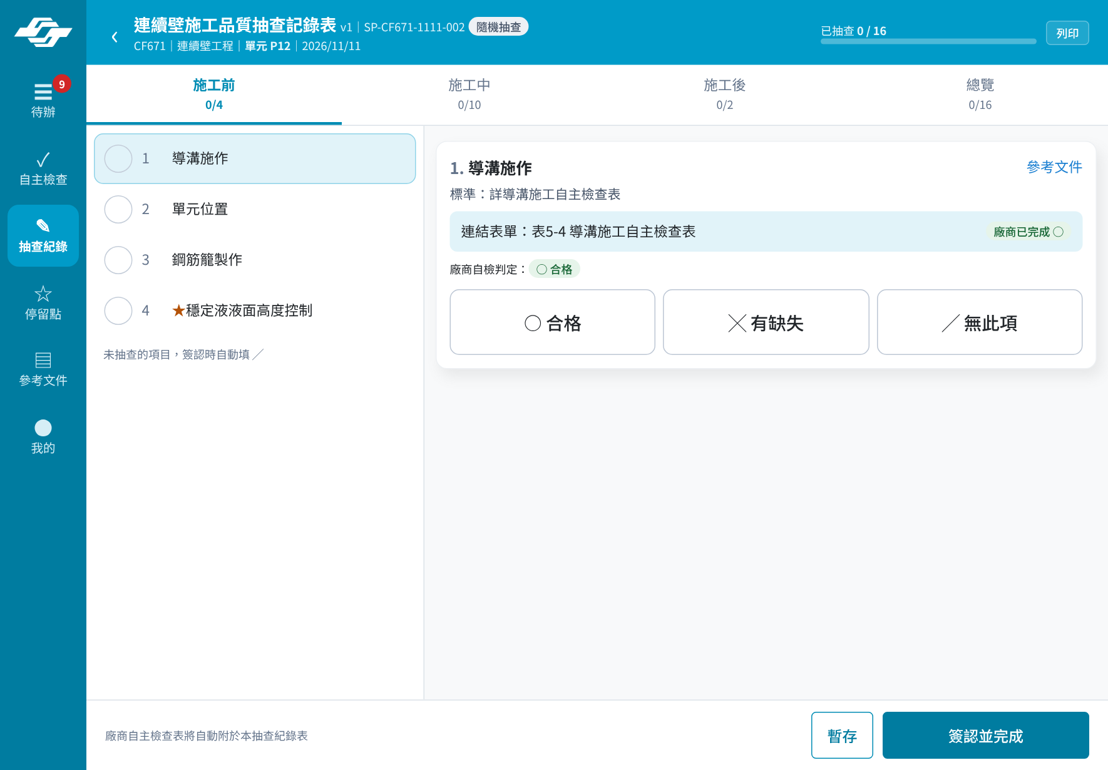
執行畫面：新增隨機抽查
1
工務所｜新增隨機抽查
2
工務所｜逐項抽查
現場作業「抽查紀錄」按「新增隨機抽查」，依序選標號、工項、單元與抽查紀錄表。
每項顯示廠商自檢判定與連結表單完成狀態；未抽查的項目簽認時自動記 ╱。

Slide 18
空白範本 PDF：下載鎖定、上傳簽名、憑證加簽結案
施工
廠商
上傳已簽名
PDF
系統
表單鎖定
留存版本軌跡
完成
捷運局
工務所
下載空白範本
鎖定控制權
離線填寫
上傳並手寫簽名
選擇下一關
轉廠商簽名
主任憑證加簽
結案
免廠商簽名
其他人續填
1
一次只有一人能改
2
抽查表可轉廠商簽名
3
自主檢查表較單純
下載即鎖定控制權；上傳後才釋放，可轉其他局內人員續填。
上傳時選下一關：其他人續填、轉廠商簽名，或免廠商簽名逕轉主任。
廠商自行下載鎖定、上傳簽名後，由本人以憑證加簽結案。

Slide 19
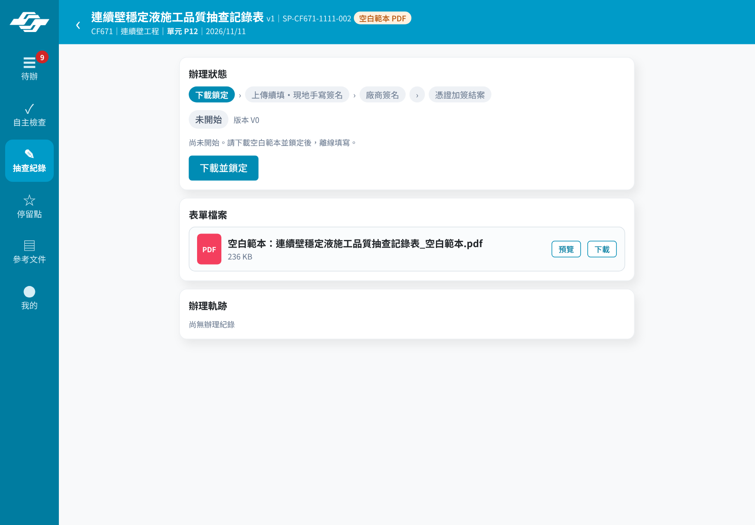
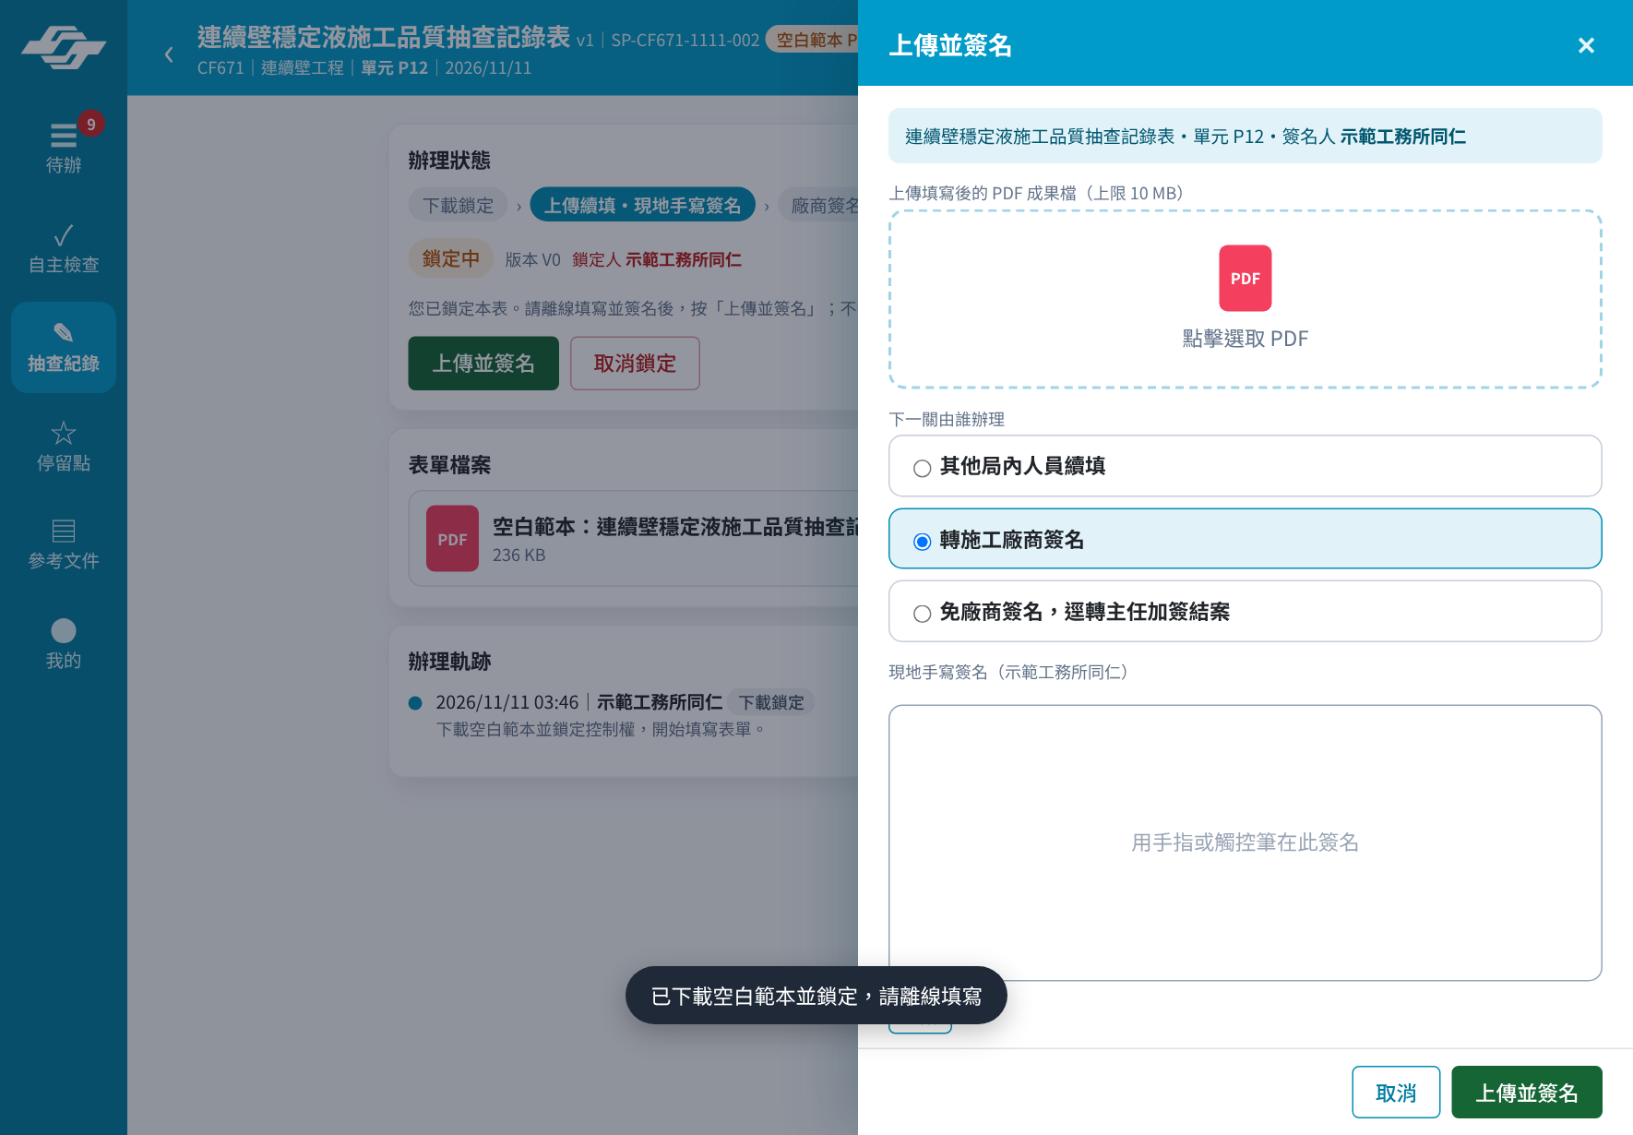
執行畫面：PDF 表單下載鎖定與上傳簽名
1
工務所｜下載並鎖定
2
工務所｜上傳並簽名
表單頁顯示辦理狀態、空白範本檔案與辦理軌跡；按「下載並鎖定」開始填寫。
選取填寫後的 PDF、指定下一關，並在畫面上手寫簽名後送出。

Slide 20
表單範本維護：已有紀錄就另存新版，舊紀錄不受影響
後台
管理者
選分項工程
與單元
新增表單或
Excel 匯入
編輯檢查項目
階段、★停留點
抽查表配對
自主檢查表
儲存
系統
已有紀錄？
另存新版本
舊版停用
是
否：直接更新
現場
作業
新表單套用
最新發布版
完成
1
表單掛在單元下
2
抽查表要配對
3
版本自動控管
分項工程有設定單元時，表單只能建在單元下；可用 Excel 一次匯入。
抽查紀錄表選「配對自主檢查表」後自動同步項目並逐項對應。
已被使用的範本儲存時另存新版本，已填寫的表單保留原版內容。

Slide 21
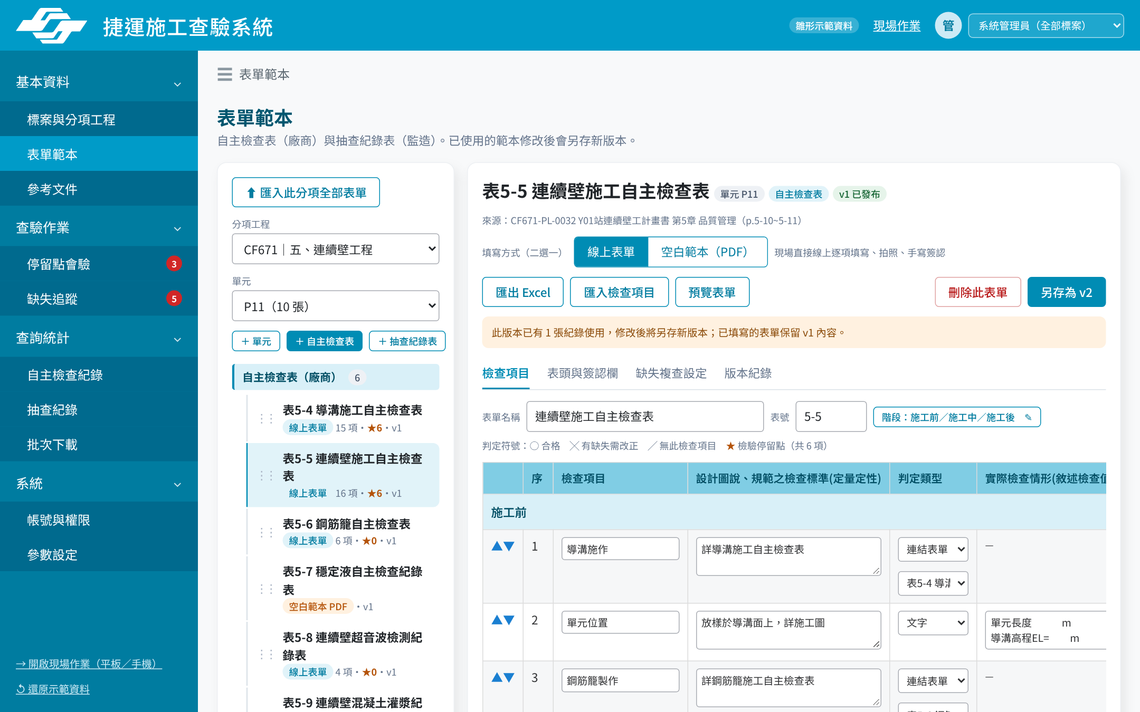
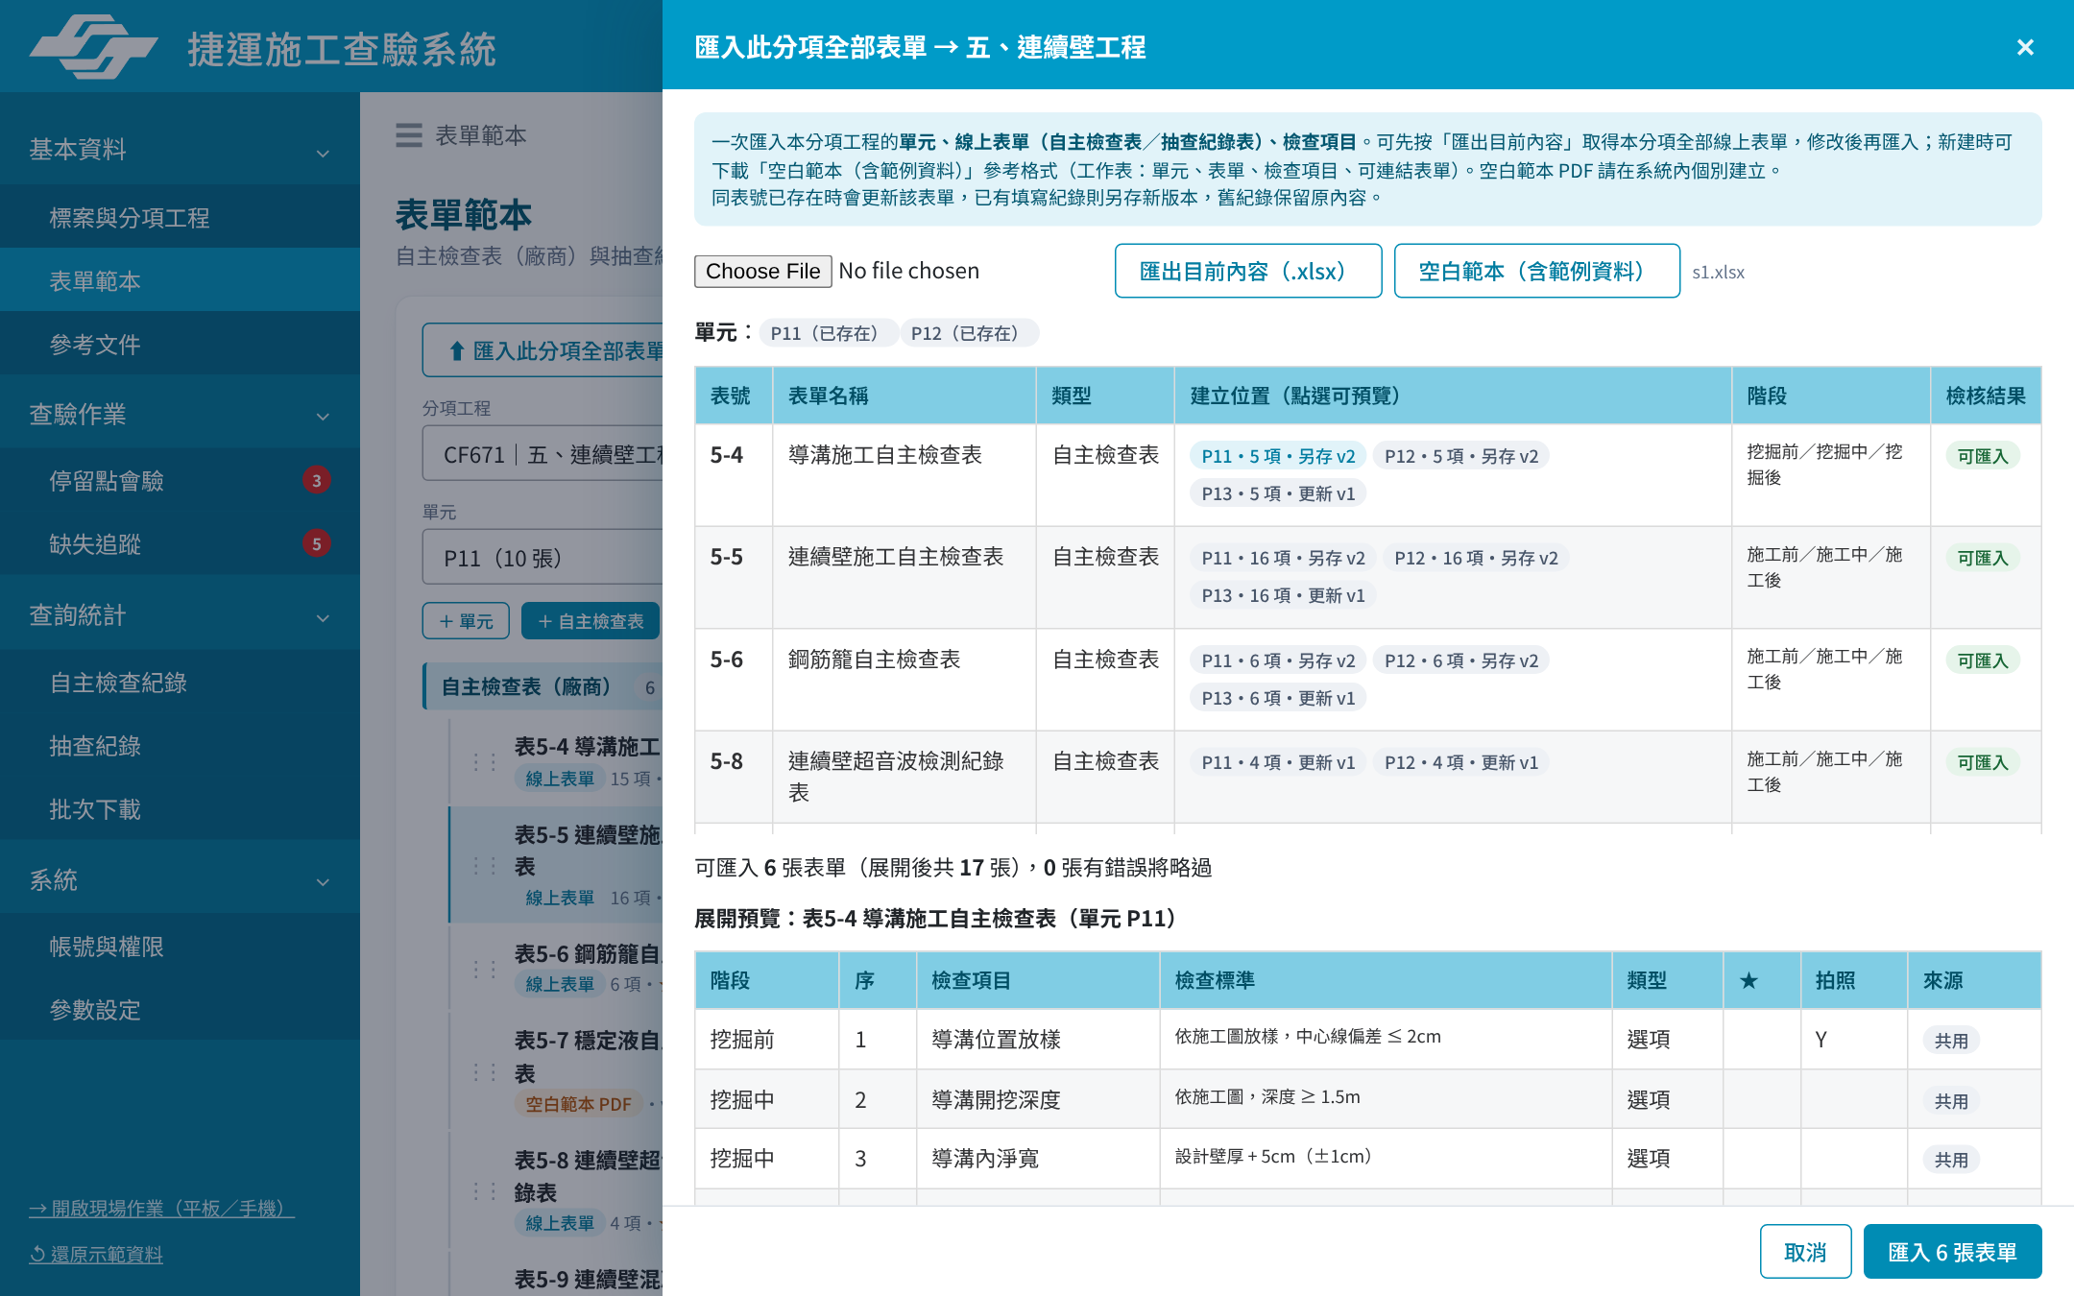
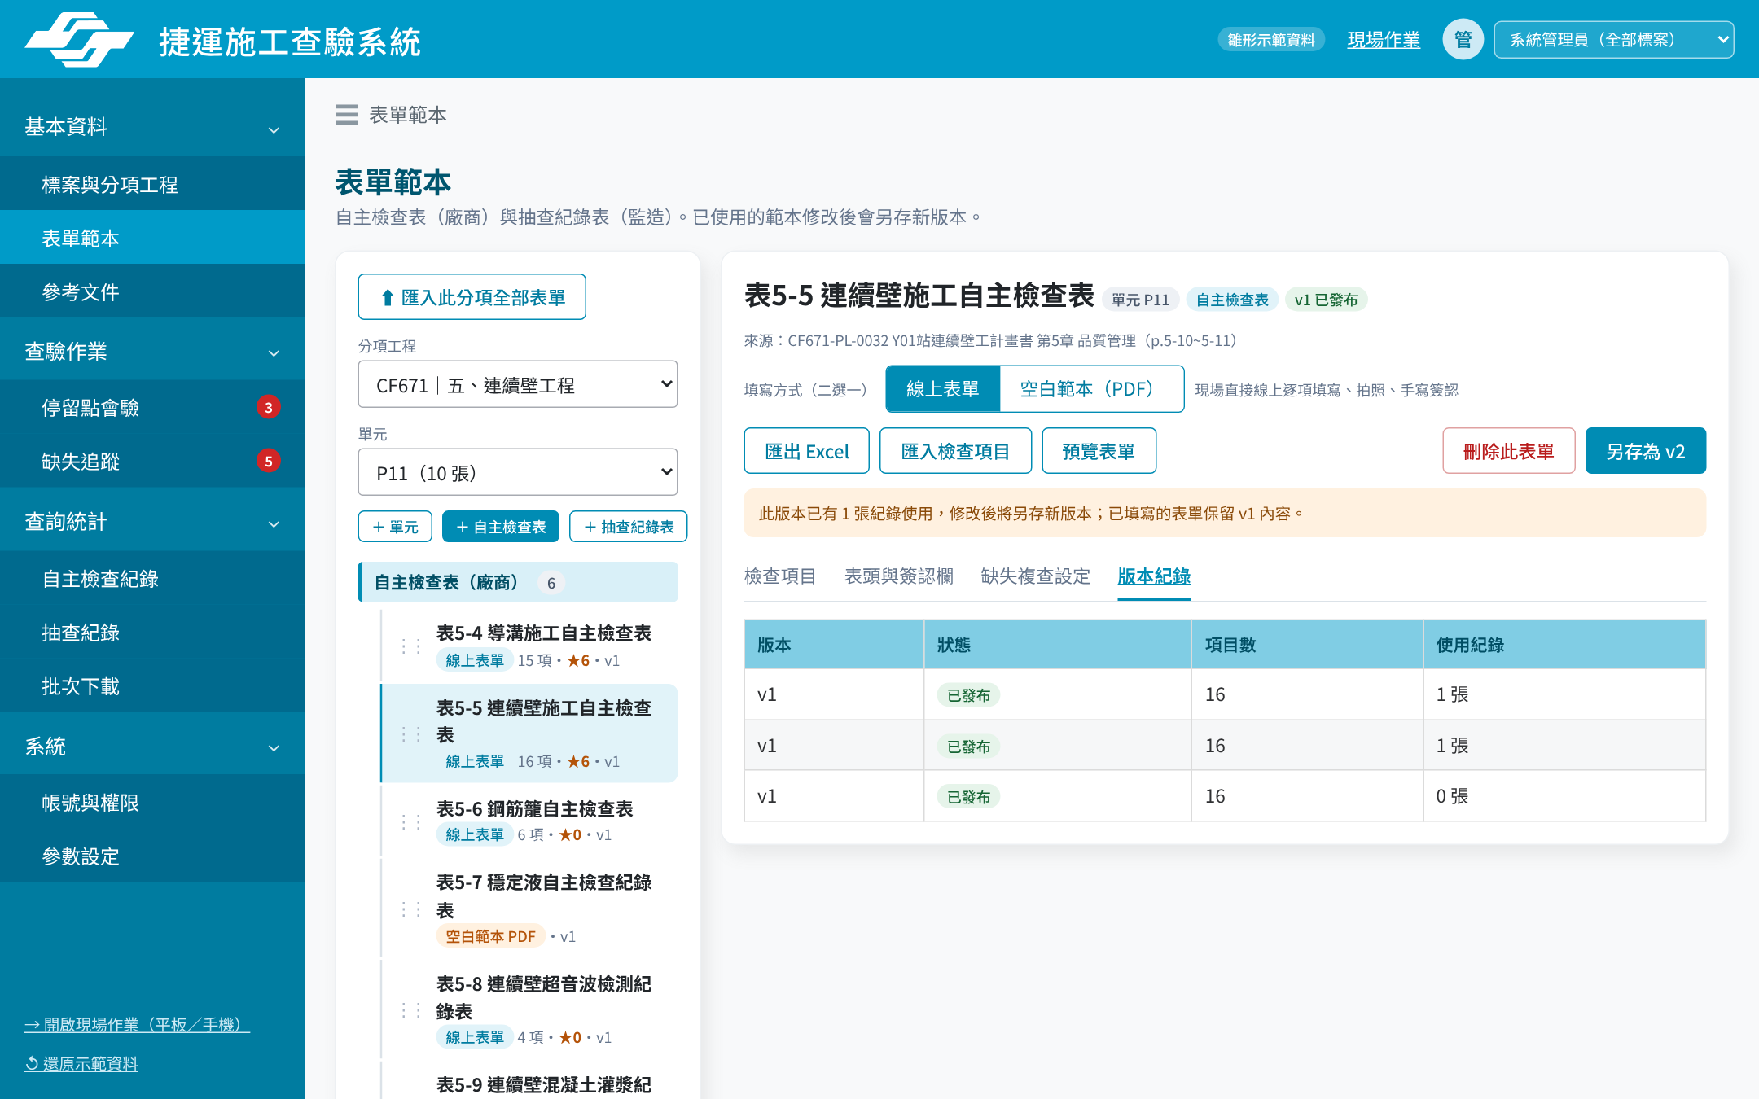
執行畫面：表單範本編輯、匯入與版本
1
後台｜編輯檢查項目
2
後台｜Excel 匯入
3
後台｜版本紀錄
設定階段、檢查標準、判定類型、★停留點、必拍照與實際檢查情形預設文字。
「匯入此分項全部表單」先預覽每張表單的建立位置與檢核結果，再確認匯入。
列出每個版本的狀態、項目數與使用紀錄。

Slide 22
系統尚無的兩個流程，需先確認規則
1
缺失逾期催辦
2
已簽認表單的更正／作廢
系統尚無
系統尚無
超過改善期限目前只標示逾期，沒有通知或升級。要通知誰、多久催一次？
線上表單簽認後目前無法更正或作廢。誰可以申請、誰核准？

Slide 23
需與使用者確認的規則（一）
1
缺失複查由誰做
2
三個時限
自主檢查的缺失目前也由工務所複查，是否改由廠商主管先複查？
提前 24 小時申請、8 小時回覆、7 天改善，是否符合契約與實務？
3
會驗不合格的處理
4
會驗只判一項
目前另開缺失單並重新申請會驗，合格時自動結案，是否可行？
抽查表其餘未判定項目自動記「無此項」，是否接受？
5
「已完成改善」
6
實際檢查情形
廠商勾選並附照片即轉待複查，不需再回報一次，是否足夠？
已改為文字敘述、不自動判定是否超出標準，是否需要保留數值檢核？

Slide 24
需與使用者確認的規則（二）
7
簽認方式
8
通知管道
線上表單用手寫簽名加內容雜湊；是否需要憑證簽章？簽後可否更正？
目前只模擬 Email；逾時只通知工務所主任，是否需要其他管道或對象？
9
自主檢查表可否重複填寫
10
多個停留點的抽查紀錄
同標案、工項、單元、表號同時只能有一張填寫中；已簽認後才可再建一張。分次施工或分段檢查是否夠用？
每次會驗各建一張抽查紀錄，同單元會有多張且各只判一項。實務上是每次一張，還是同一張陸續填到最後才簽？

